Slide 1
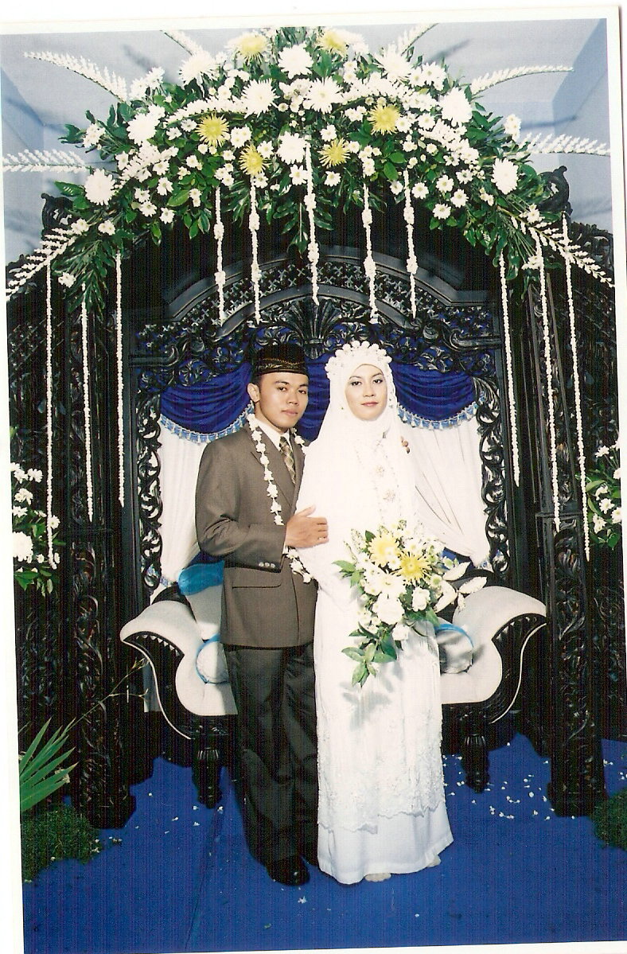
HOME
ASPEK SYARI’AH
MUNAKAHAT

Slide 2
HOME
MUNAKAHAT
SK
PETA KONSEP
KD
BAHAN AJAR
INDIKATOR
EVALUASI

Slide 3
Standar Kompetensi:
Memahami hukum Islam tentang hukum keluarga
BACK

Slide 4
  Kompetensi Dasar:
  Menjelaskan ketentuan hukum perkawinan dalam Islam
  Menjelaskan hikmah perkawinan
  Menjelaskan ketentuan perkawinan menurut perundang-undangan di Indonesia
BACK

Slide 5
INDIKATOR
Menjelaskan hukum Islam tentang talak
Menjelaskan hukum Islam tentang ruju
Menjelaskan hikmah nikah
Menjelaskan hikmah talak
Menjelaskan hikmah ruju’
Menjelaskan ketentuan perka-winan menurut perundang-undangan tentang perkawinan di Indonesia.
Menguraikan kompilasi hukum tentang perkawinan di Indonesia

Slide 6
NIKAH
PETA KONSEP
Pengertian
Hukum Nikah
Tujuan Nikah
Rukun nikah
Kewajiban Suami Istri
Hikmah Nikah
Talak
Idah
Rujuk
Ila’, Lian, Zihar, Khuluk dan Fasakh
Perkawinan menurut Undang-undang Nomor 1 Tahun 1974
BACK

Slide 7
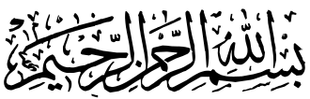
Tadarus
يَا أَيُّهَا النَّاسُ اتَّقُوا رَبَّكُمُ الَّذِي خَلَقَكُمْ مِنْ نَفْسٍ وَاحِدَةٍ وَخَلَقَ مِنْهَا زَوْجَهَا وَبَثَّ مِنْهُمَا رِجَالاً كَثِيرًا وَنِسَاءً وَاتَّقُوا اللَّهَ الَّذِي تَسَاءَلُونَ بِهِ وَالأَرْحَامَ إِنَّ اللَّهَ كَانَ عَلَيْكُمْ رَقِيبًا (1) وَآَتُوا الْيَتَامَى أَمْوَالَهُمْ وَلاَ تَتَبَدَّلُوا الْخَبِيثَ بِالطَّيِّبِ وَلاَ تَأْكُلُوا أَمْوَالَهُمْ إِلَى أَمْوَالِكُمْ إِنَّهُ كَانَ حُوبًا كَبِيرًا (2) وَإِنْ خِفْتُمْ أَلاَّ تُقْسِطُوا فِي الْيَتَامَى فَانْكِحُوا مَا طَابَ لَكُمْ مِنَ النِّسَاءِ مَثْنَى وَثُلاَثَ وَرُبَاعَ فَإِنْ خِفْتُمْ أَلاَّ تَعْدِلُوا فَوَاحِدَةً أَوْ مَا مَلَكَتْ أَيْمَانُكُمْ ذَلِكَ أَدْنَى أَلاَّ تَعُولُوا (3) وَآَتُوا النِّسَاءَ صَدُقَاتِهِنَّ نِحْلَةً فَإِنْ طِبْنَ لَكُمْ عَنْ شَيْءٍ مِنْهُ نَفْسًا فَكُلُوهُ هَنِيئًا مَرِيئًا (4) [النساء/1 – 4 ]
BACK

Slide 8
A. Ketentuan Hukum Islam Tentang Pernikahan
Pengertian
Munakahat berarti pernikahan atau perkawinan.
Dalam istilah syari’at nikah berarti melakukan suatu akad atau perjanjian untuk mengikatkan diri antara seorang laik-laki dan seorang perempuan serta menghalalkan hubungan kelamin antara keduanya dengan dasar sukarela dan persetujuan bersama demi terwujudnya keluarga yang bahagia yang diridhai oleh Allah swt
“Saya shalat, tidur, berpuasa, makan dan menikahi wanita. Barang siapa yang tidak suka dengan perbuatan(sunnah)ku maka dia bukanlah dari golonganku”
(H.R. Bukhari dan Muslim dari Anas bin Malik r.a)

Slide 9
Hukum Nikah
Sunah
Bagi yang ingin menikah, mampu menikah dan mampu pula mengendalikan diri dari perzinaan (walaupun tidak segera menikah)
Wajib
Bagi yang ingin menikah, mampu menikah dan ia khawatir berbuat zina jika tidak segera menikah
Makruh
Bagi yang ingin menikah tetapi belum mampu memberi nafkah terhadap istri dan anaknya
Haram
Bagi yang ingin menikah dengan maksud menyakiti wanita yang akan dinikahinya
“Wahai para pemuda, jika diantara kamu sudah memiliki kemampuan untuk menikah, hendaklah ia menikah, karena pernikahan itu dapat menjaga pandangan mata dan lebih memelihara kemaluan (kehormatan) dan barangsiapa tidak mampu menikah hendaklah ia berpuasa. Sebab puasa itu penjaga baginya.”
(H.R, bukhari dan Muslim)

Slide 10
Tujuan Pernikahan
  Untuk memperolah rasa cinta dan kasih sayang.
  ...... وَجَعَلَ بَيْنَكُمْ مَوَدَّةً وَرَحْمَةً ....... [الروم/21]
  Artinya: “… dan dijadikan-Nya diantaramu rasa kasih dan sayang….”
  Untuk memperoleh ketenangan hidup
  وَمِنْ آَيَاتِهِ أَنْ خَلَقَ لَكُمْ مِنْ أَنْفُسِكُمْ أَزْوَاجًا لِتَسْكُنُوا إِلَيْهَا.... [الروم/21]
  Artinya: “Dan di antara tanda-tanda kekuasaan-Nya ialah Dia menciptakan untukmu isteri-isteri dari jenismu sendiri, supaya kamu cenderung dan merasa tenteram kepadanya …”
  Untuk memenuhi kebutuhan seksual (birahi) secara sah dan diridhoi Allah swt
  Untuk memperoleh keturunan yang sah dalam masyarakat
  Untuk mewujudkan keluarga bahagia dunia dan akherat

Slide 11
Rukun Nikah :
Ada calon suami.
Syarat seorang suami:
  - Seorang laki-laki dewasa
  - Beragama islam
  - Tidak dipaksa/terpaksa
  - Tidak sedang dalam ihram haji arau umrah
  - Bukan muhrim calon istrinya
Ada calon istri
Syarat sorang istri:
  - seorang wanita yang cukup umur
  - bukan perempuan musyrik
  - tidak dalam ikatan perkawinan dengan laki-laki lain
  - bukan mahram calon suaminya
  - tidak dalam keadaan ihram haji atau umrah

Slide 12


Rukun Nikah
Ada wali nikah. Yaitu wali yang menikahkan mempelai laki-laki dengan mempelai wanita atau mengizinkan penikahannya.
Yaitu, kepala negara yang beragama Islam. Di Indonesia wewenang presiden sebagai wali hakim dilimpahkan kepada pembantunya yaitu menteri agama. Dan menteri agama melimpahkan kepada pembantunya kepala kantor urusan agama di setiap kecamatan
Pembagian wali nikah
Yaitu, wali yang mempunyai pertalian darah dengan mempelai wanita yang akan dinikahkannya
Syarat-Syarat seorang wali nikah:
Beragama Islam
Laki-laki
Baligh dan berakal
Merdeka dan bukan hamba sahaya
Bersifat adil
Tidak sedang ihram haji atau umrah

Slide 13
Ada dua orang saksi
syarat saksi:
- beragama islam
- laki-laki
- baligh dan berakal sehat
- dapat mendengar
- dapat melihat
- dapat berbicara
- adil
- tidak dalam keadaan ihram haji atau umrah
4. Ada akad nikah
yaitu ucapan ijab qabul.
Ijab adalah ucapan wali (dari pihak mempelai wanita) sebagai penyerahan kepada laki-laki
Qabul adalah ucapan mempelai laki-laki sebagai tanda penerimaan.

Slide 14
Diharamkan atas kamu (mengawini) ibu-ibumu; anak-anakmu yang perempuan, saudara-saudaramu yang perempuan, saudara-saudara bapakmu yang perempuan; saudara-saudara ibumu yang perempuan; anak-anak perempuan dari saudara-saudaramu yang laki-laki; anak-anak perempuan dari saudara-saudaramu yang perempuan; ibu-ibumu yang menyusui kamu; saudara perempuan sepersusuan; ibu-ibu isterimu (mertua); anak-anak isterimu yang dalam pemeliharaanmu dari isteri yang telah kamu campuri, tetapi jika kamu belum campur dengan isterimu itu (dan sudah kamu ceraikan), Maka tidak berdosa kamu mengawininya; (dan diharamkan bagimu) isteri-isteri anak kandungmu (menantu); dan menghimpunkan (dalam perkawinan) dua perempuan yang bersaudara, kecuali yang telah terjadi pada masa lampau; Sesungguhnya Allah Maha Pengampun lagi Maha Penyayang.
(Q.s an Nisa: 23)
Muhrim
Pengertian Muhrim
Muhrim secara bahasa berarti diharamkan. Dalam masalah fikih muhrim bermakna wanita yang haram untuk di nikahi
Karena keturunan:
Ibu kandung dan seterusnya keatas
Anak perempuan kandung dan seterusnya ke bawah
Saudara perempuan (sekandung, sebapak atau seibu)
Anak perempuan dari saudara laki-laki dan seterusnya ke bawah
Anak perempuan dari saudara perempuan dan seterusnya ke
bawah
Karena hubungan sepersusuan:
Ibu yang menyusui
Saudara perempuan sesusuan
Wanita yang haram dinikahi
Karena perkawinan:
Ibu dari istri
Anak tiri, apabila suami sudah berkumpul dengan ibunya
Ibu tiri baik sudah dicerai atau belum
Menantu. Baik yang sudah dicerai atau belum
Karena ada pertalian muhrim dengan istri

Slide 15
KEWAJIBAN SUAMI DAN ISTRI
Suami:
Memberi nafkah
Memimpin serta membimbing istri dan anak-anak
Bergaul dengan istri dan anak-anak yang baik
Menjaga istri dan anak dari bencana
Membantu istri dalam tugas sehari-hari
  Istri :
  Taat pada suami dalam batas yang sesuai dengan ajaran Islam
  Memelihara diri serta kehormatan dan harta benda suami
  Membantu suami dalam memimpin keselamatan dan kesejahteraan keluarga
  Menerima dan menghormati pemberian suami
  Hormat dan sopan pada suami dan keluarganya
  Memelihara, mengasuh dan mendidik anak

Slide 16
pembatalan pernikahan antara suami dan istri karena sebab-sebab tertentu
sumpah suami yang menuduh istrinya berzina dikarenakan suami tidak bisa mendatangkan 4 orang saksi
melepaskan ikatan pernikahan dengan mengucapkan secara sukarela oleh pihak suami
Perceraian
Perceraian berarti pemutusan ikatan perkawinan antar suami dan istri
Fasakh
Talak
Li’an
talak yang dijatuhkan suami kepada istrinya atas permintaan istrinya.
sumpah suami yang mengatakan bahwa ia tidak akan meniduri istrinya selama 4 bulan atau lebih
Hal-hal yang dapat memutuskan pernikahan
Zihar
Khulu’
ucapan suami yang menyerupakan istrinya dengan ibunya
Ila’

Slide 17
Iddah
Yaitu: masa menunggu bagi istri yang ditinggal mati atau bercerai dari suaminya untuk bisa mneikah kembali
Lama masa iddah
  Karena suami wafat
    a. 4 bulan sepuluh hari bagi istri yang tidak hamil. Baik sudah bercampur atau belum
    b. Sampai melahirkan jika istri sedang hamil
  Karena talak, fasajh dan khulu’
  a. Tidak ada iddah bagi istri yang belum bercampur
  b. bagi yang sudah bercampur:
      - 3 kali suci, bagi yang masih menstruasi
      - 3 bulan., bagi yang sudah berhenti menstruasi
      - sampai melahirkan, bagi istri yang sedang hamil

Slide 18
Rujuk
Rujuk berarti kembalinya suami kepada ikatan pernikahan dengan istrinya yang dicerai dalam masa iddah
jika sebelum mentalak suami belum menyempurnakan pembagian waktunya
jika rujuknya suami dengan niat karena Allah
Rukun rujuk
Istri sudah bercampur dengan suami yang mentalaknya dan masih berada dalam masa iddah
Keinginan rujuk suami atas kehendaknya sendiri
Ada dua orang laki-laki yang adil sebagai saksi
Ada shigat atau ucapan rujuk
rujuknya suami untuk menyakiti istri atau mendurhakai Allah swt
jika perceraian lebih mashlahat
Sunnah
Wajib
Hukum Rujuk
Makruh
Haram

Slide 19
B. Hikmah Pernikahan
Pernikahan merupakan cara yang benar, baik dan diridhai Allah swt untuk memperoleh anak serta mengembangkan keturunan yang sah
Melalui pernikahan suami-istri dapat memupuyk rasa tanggungjawab membaginya dalam rangka memelihara, mengasuh dan mendidik anak-anaknya
Menjalin hubungan silaturahim antara keluarga suami dan keluarga istri

Slide 20
  C. Pernikahan Menurut Perundang-undangan di Indonesia
Pernikahan diatur dalam keputusan menteri agama RI no. 154/1991 tentang pelaksanaan intruksi presiden RI no. 1/1991 tanggal 1991 mengenai Kompilasi Hukum Islam di Bidang Hukum Pernikahan
Pengertian dan Tujuan Pernikahan
Pengertian pernikahan
Dalam pasal 2 dan 3 dari Kompilasi Hukum Islam, pernikahan adalah akad yang sangat kuat untuk menaati perintah Allah swt dan melaksanakannya merupakan ibadah
Tujuan pernikahan
Untuk mewujudkan rumah tangga yang sakinah, mawaddah dan rahmah

Slide 21
Sahnya Pernikahan:
Dalam pasal 4 dari Kompilasi Hukum Islam pernikahan sah jika dilakukan menurut hukum islam sesuai dengan pasal 2 ayat (1) undang-undang RI no. 1 tahun 1974 tentang pernikahan yang menegaskan pernikahan sah apabila dilakukan menurut hukum masing-masing agama dan kepercayaannya
  Penjelasan pasal 2 ayat (1) Undang-Undang Republik Indonesia:
  Dengan perumusan pasal 2 ayat (1) ini, tidak ada pernikahan di luar hukum masing-masing agama dan kepercayaanya itu sesuai dengan Undang – Undang Dasar 1945
  Yang dimaksud dengan hukum masing-masing agama dan kepercayaannya itu termasuk ketentuan perundang-undangan yang berlaku bagi golongan agama dan kepercayaannya itu sepanjang tidak bertentangan atau tidak ditentukan lain dalam undang-undang ini

Slide 22
Akta Nikah
Dalam pasal 7 ayat (1) dari Kompilsai Hukum Islam di bidang hukum pernikahan dijelaskan bahwa pernikahan hanya bisa dibuktikan dengan Akta nikah yang dikeluarkan oleh Pegawai Pencatat Nikah.
Akta Nikah mempunyai nama lain Buku Nikah adalah surat keterangan yang dibuat oleh pegawai pencatat nikah yakni Kantor Urusan Agama Kecamatan. Di dalamnya memuat informasi tempat berlangsungnya penikahan, yang terjadi pada hari, tanggal, bulan, tahun dan jam telah terjadinya akad nikah antara seorang laki-laki dan seorang perempuan berikut para saksinya

Slide 23
Kawin Hamil
Dalam pasal 53 ayat (1), (2) dan (3) dari Kompilasi Hukum Islam di bidang hukum pernikahan dijelaskan:
  Seorang wanita hamil di luar nikah dapat dinikahkan dengan pria yang menghamilinya
  Perkawinan dengan wanita hamil yag disebut pada ayat (1) dapat dilangsungkan tanpa menunggu kelahiran terlebih dahulu
  Dengan dilangsungkannya pernikahan pada saat wanita hamil, tidak diperlukan perkawinan ulang setelah anak yang dikandung lahir
BACK

Slide 24
EVALUASII
SEBUTKAN DAN JELASKAN RUKUN NIKAH!
SEBUTKAN HAK DAN KEWAJIBAN SUAMI ISTRI!
SEBUTKAN DAN JELASKAN TUJUAN PERNIKAHAN!
SEBUTKAN DAN JELASKAN TERPUTUSNYA PERNIKAHAN !
BAGAIMANA HUKUMYA TALAK, SEBUTKAN MACAM-MACAM TALAK!
APA YANG DISEBUT RUJUK, DAN SEBUTKAN RUKUN RUJUK ITU?
APA YANG DIMAKSUD IDDAH DAN SEBUTKAN MACAMNYA!
BAGAIMANAKAH PROSES PELAKSANAAN PERKAWINAN MENURUT UU PERKAWINAN TH 1974?
SEBUTKAN DAN JELASKAN YANG MENDORONG ISLAM MUDAH MASUK DI INDONESIA
SEBUTKAN DAN JELASKAN PERANAN UMAT ISLAM SETELAH KEMERDEKAAN !
BACK

Slide 25
WASSALAM….
BACK

